Slide 1



Módulo: DELINEAMENTO
Dr. Gabriel Santos
Dr. Jorge Luiz P. de Souza
Dra. Talitha Mayumi Francisco

Slide 2
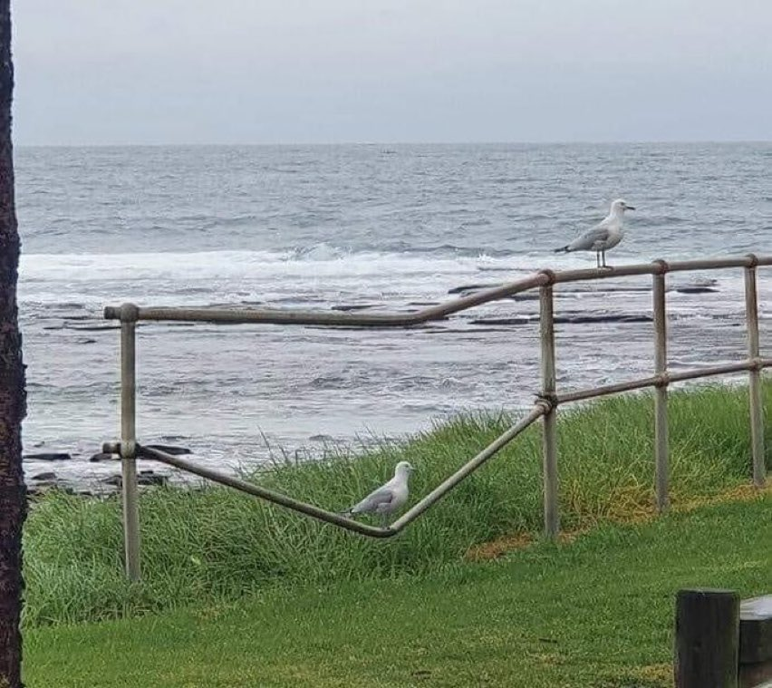

Correlação ou causa?
Correlação ≠ Causa

Slide 3
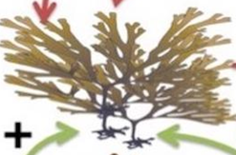
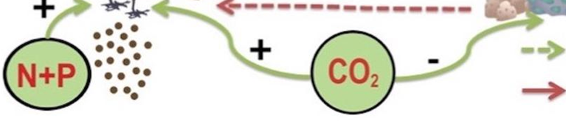
Correlação ou causa?
Correlação ≠ Causa

Slide 4
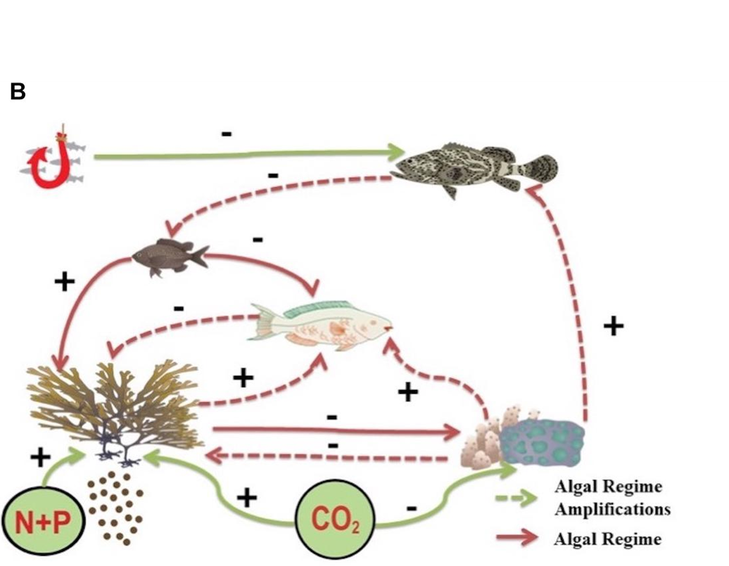
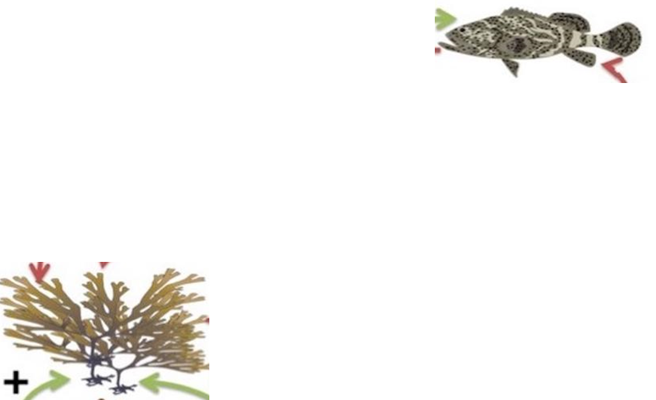
Correlação ou causa?
Correlação ≠ Causa
Exemplo real em: Eisemann et al. 2019: https://doi.org/10.3389/fmars.2019.00414

Slide 5
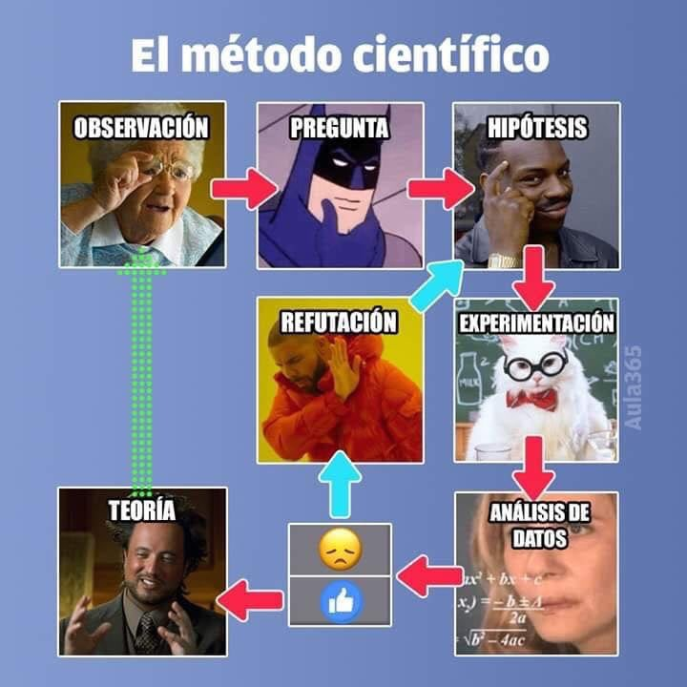
Método científico

Slide 6
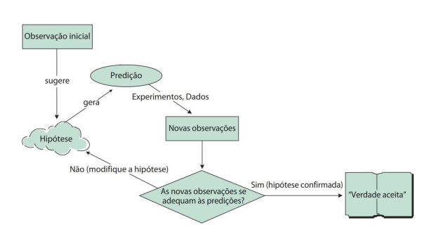
Método científico

Slide 7
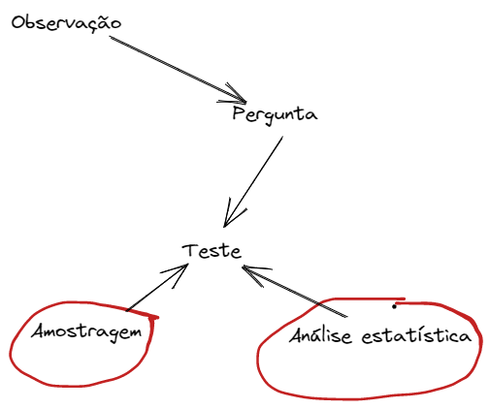
Delineamento amostral e análise de dados

Slide 8
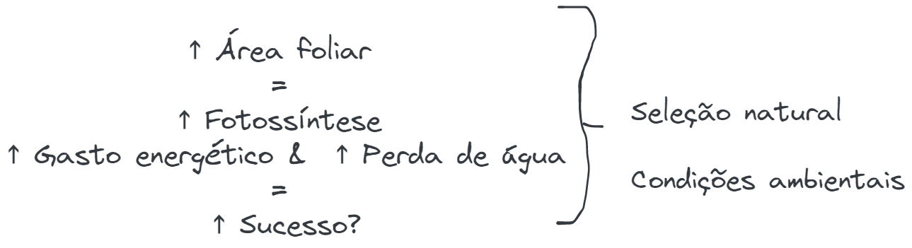
PROBLEMA HIPÓTETICO
(SUPERFÍCIE FOLIAR E ECOLOGIA DE COMUNIDADES)

Slide 9
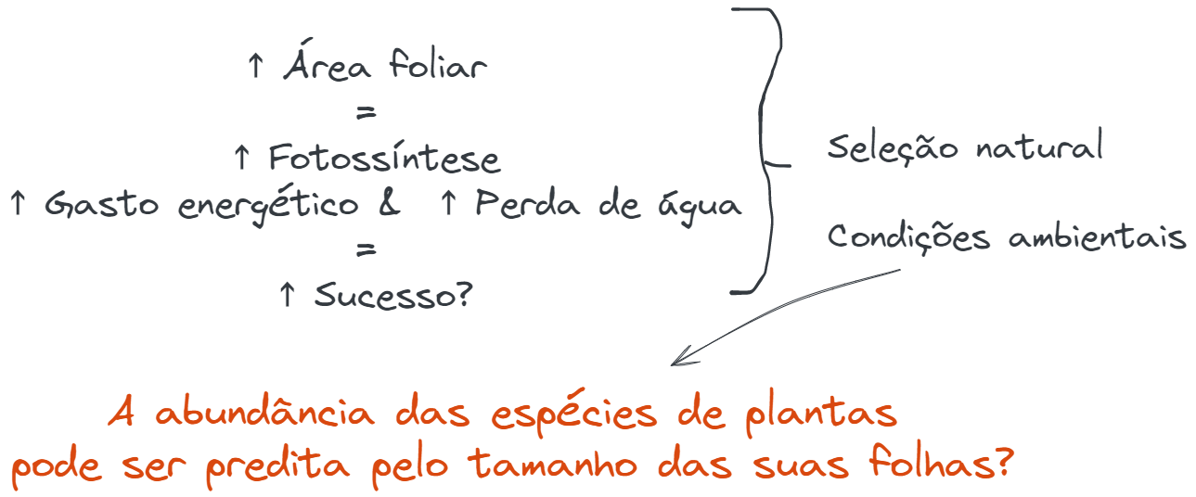
PROBLEMA HIPÓTETICO
(SUPERFÍCIE FOLIAR E ECOLOGIA DE COMUNIDADES)

Slide 10
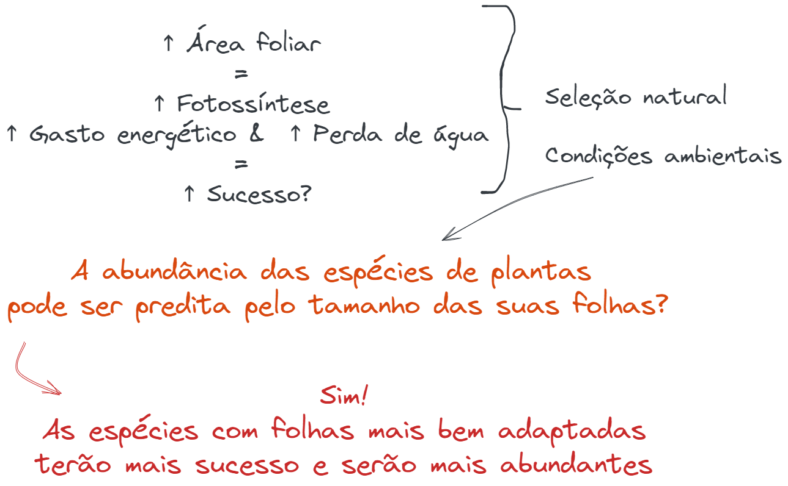
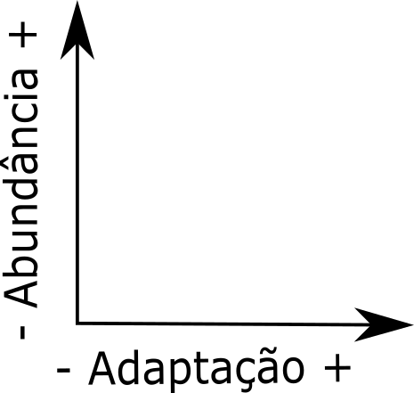
PROBLEMA HIPÓTETICO
(SUPERFÍCIE FOLIAR E ECOLOGIA DE COMUNIDADES)
Exemplos reas em li et al. 2021 https://doi.org/10.3389/fpls.2021.541577; Sporbert et al. 2020 10.1111/jvs.13016; Klipel et al. 2021 10.1111/aec.13044

Slide 11
EXERCÍCIO

Slide 12
Exercício
Um botânico encontrou indíviduos que ele considerou ser da sp. x. A sp. x é muito abundante na área e ele acredita que, na verdade, se trata de uma espécie nova muito semelhante a sp. y que é mais rara. Além disso, o pesquisador acredita que a sp. x tem caracteristicas foliares que conferem uma excelente performance ("fitness") para essa espécie nesta localidade.
Discutindo com seus colegas do departamento, eles decidiram se juntar para: - Descrever o tamanho das folhas da sp. x.
- Comparar o tamanho das folhas da espécie X com a sp. y
Formem grupos, decidam qual é a pergunda de vocês e voltem com os resultados. O CNPq financiou a pesquisa com 5 réguas agora vcs precisam entregar um relatório final com os seus resultados

Slide 13

30 min!

Slide 14
Grupo | Pergunta | Número de amostras | Número de indivíduos amostrados
Grupo 1 | Descrição
Grupo 2 | Comparação | : | :
..... | ….

Slide 15




Apoio:
Realização:

Slide 16
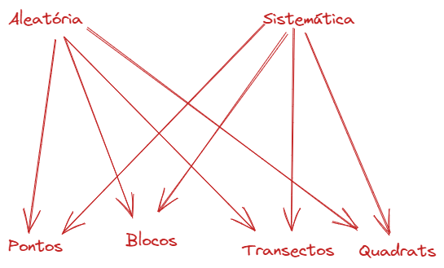
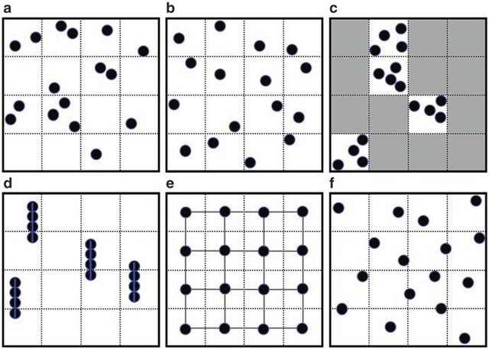
Princípio de amostragem

Slide 17
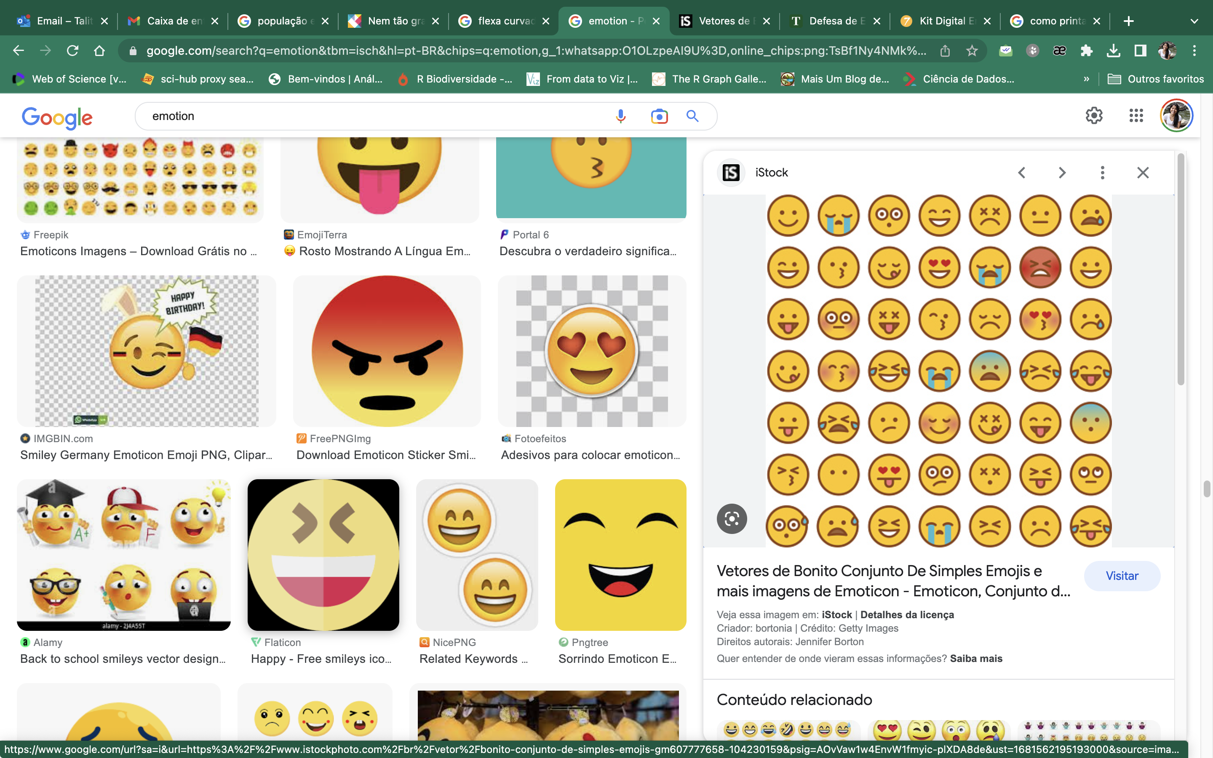
Enfim, pra que precisamos de estatística?
População
AMOSTRAGEM
Amostra
INFERÊNCIA

Slide 18
Pseudoréplica?
RÉPLICA X PSEUDORÉPLICA
Réplicas
número de unidades amostrais
observações independentes
Quando uma observação não vem com uma informação completamente nova → não fornecer mais informações...
PSEUDORÉPLICA

Slide 19
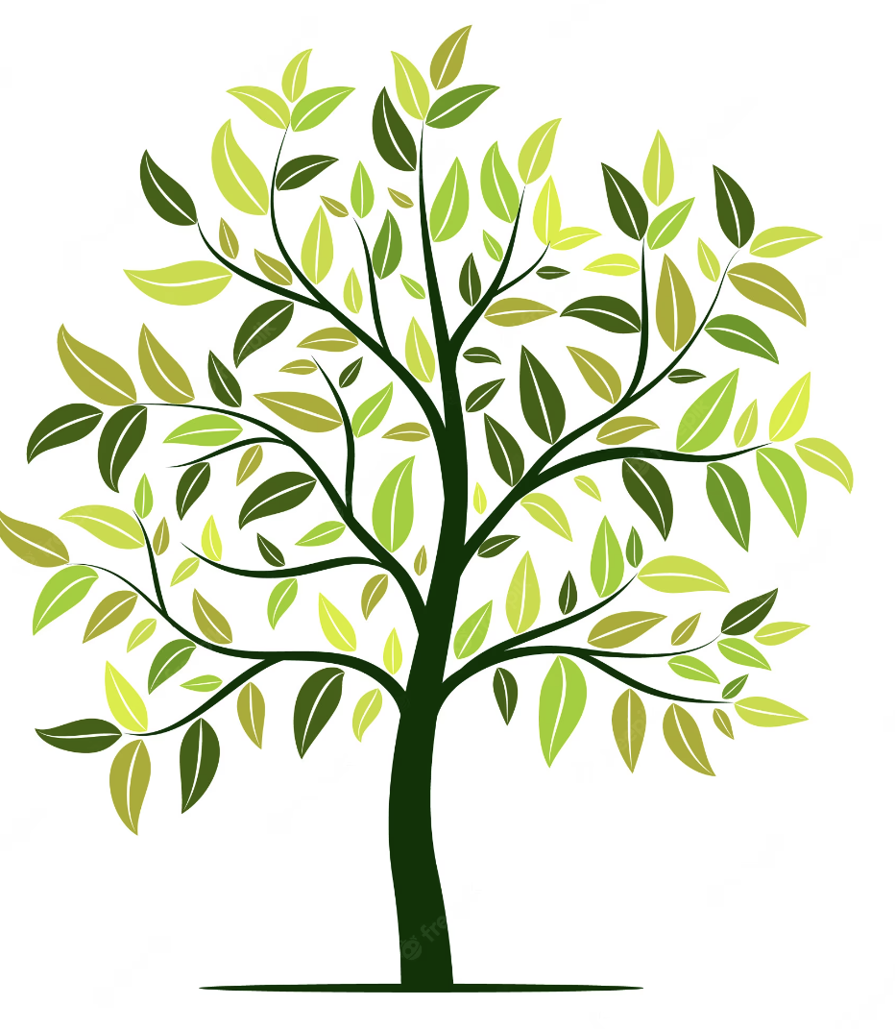
PROBLEMA HIPÓTETICO 1
Contexto:
Um botânico está interessado em descrever à estrutura morfológica externa de folhas de uma determinada espécie x, com o objetivo de obter informações para à identificação e compreensão dos mecanismos de sobrevivência desta espécie.

Slide 20

EXEMPLO HIPÓTETICO 1
Pergunta: O tamanho das folhas é uma variável importante para identificar à espécie x?
Ajude este pesquisador a responder esta pergunta.
Utilize 5 réplicas ou repetições.

Slide 21
Quem coletou as folhas em um único indivíduo?
Quem coletou as cinco “réplicas” em um indivíduo?
Quem coletou uma folha em cinco indivíduos?

Slide 22
Quem coletou cinco folhas em cinco indivíduos?

Slide 23
PROBLEMA HIPÓTETICO
SUPERFÍCIE FOLIAR E ECOLOGIA DE COMUNIDADES
Pergunta:
O sucesso (performance) das espécies em uma determinada localidade pode ser determinado por sua superfície foliar?
Hipótese:
Trabalhar com os alunos

Slide 24

Exercício:
Um biólogo (vocês) está interessado em testar se duas espécies de plantas apresentam áreas foliares diferentes.
A
B

